Slide 1
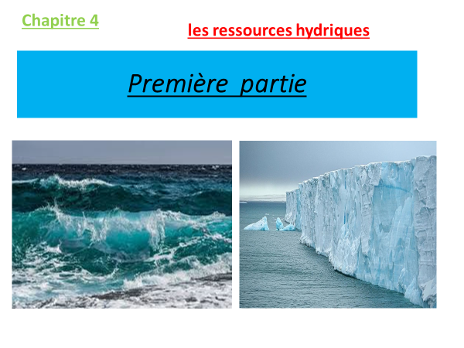
Deuxième Unité : les phénomènes géologiques externes

Slide 2
Introduction
L’eau est une ressource naturelle dont les réserves dépendent des précipitations, des reliefs et de la nature des roches…Aujourd’hui, les ressources hydriques sont menacées.
Quelles sont les différentes formes de l’eau dans la nature ?
Quelles sont les ressources en eau utilisables ?
Comment se forment les eaux souterraines ?
Quels sont les dangers qui menacent les ressources en eau ?
Comment préserver l’eau ?

Slide 3
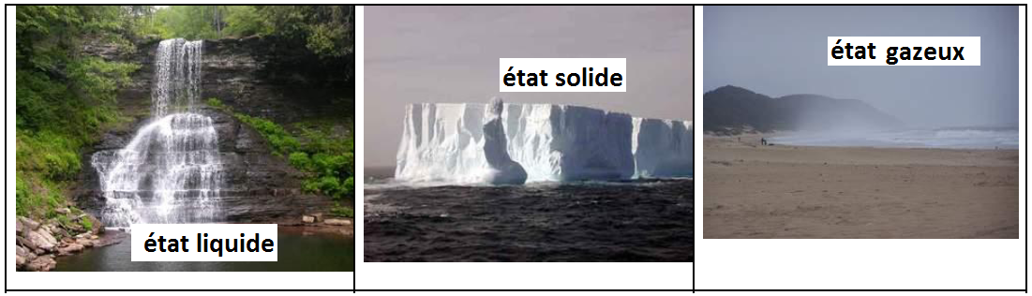
I-les différentes formes de l’eau dans la nature.
1-Les origines de l’eau dans la nature
Les états physiques de l’eau dans la nature
Activité -Déterminez les états physiques d’eau sur terre à partir du doc au-dessous.

Slide 4
Conclusion :
Dans la nature, on peut trouver l’eau sous trois états physiques : solide, liquide et gazeux.
Les conditions de pression et de température permettent à l'eau de passer d'un état à un autre.

Slide 5
                Activité
Donnez une définition aux termes suivants : fusion – vaporisation et solidification à partir du document au-dessous.

Slide 6
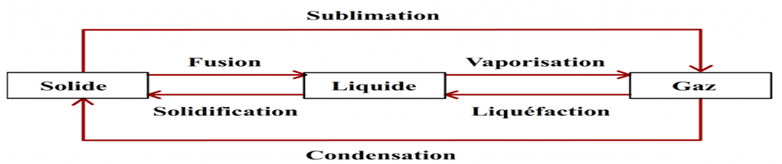

Slide 7
Fusion : Passage de l'état solide à l'état liquide.
Vaporisation : Passage de l'état liquide à l'état gazeux.
Solidification : Passage de l'état liquide à l'état solide.

Slide 8
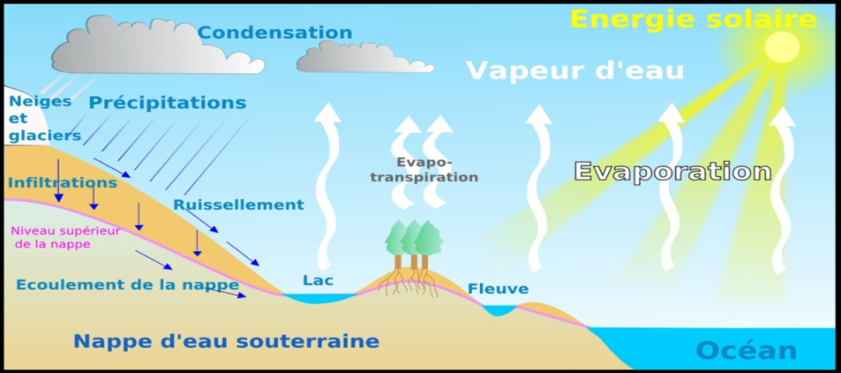
Le cycle de l’eau
-Activité : proposez une définition du cycle de l’eau à partir du doc au-dessus.

Slide 9
Cycle de l'eau :
C’est un phénomène naturel qui représente le parcours cyclique de l'eau entre ses grands réservoirs dans la nature. Ce cycle s’accompagne de plusieurs changements d'état physique.

Slide 10
Conclusion :
Dans la nature, lorsqu'elle est chauffée par le soleil, l’eau des rivières, des lacs et des océans s'évapore. La vapeur d’eau qui se forme ainsi rejoint l'atmosphère. Plus elle monte en altitude, plus elle refroidit.
Elle finit par se condenser pour former des nuages de gouttelettes d’eau de pluie liquide ou de cristaux de glace. Cette eau redevenue liquide (ou solide) retombe ensuite vers la surface de la Terre et le cycle reprend. C’est le cycle de l’eau.

Slide 11
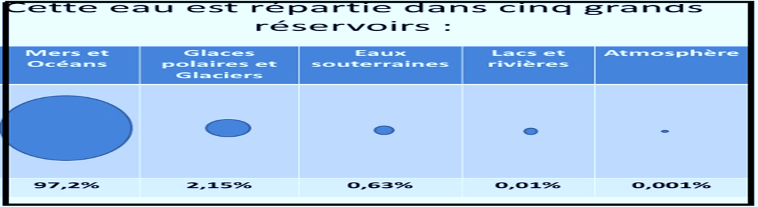
Les réserves de l’eau dans le globe terrestre
-Activité : déterminez les réservoirs de l’eau à partir du document au-dessous et comparez le pourcentage d’eau douce et d’eau salée.

Slide 12
  Dans la totalité de l'eau à la surface de la Terre, l'eau salée représente 97,2%, et l'eau douce représentent Seulement 2,8% environ.
  Conclusion :
  la terre est souvent appelée « planète bleue» car l’eau occupe 71% de sa surface, Léau douce se trouve dans les glaciers et calottes polaires, les nappes souterraines, les fleuves et les rivière… et représente 2.8%. L’eau salée se trouve essentiellement dans les mers et les océans et représente 97.2%.

Slide 13
II –les eaux souterraines.
Les différents types de nappes.
- L’aquifère : c’est une transformation géologique contenant de façon temporaire ou permanente de l’eau et constituée de roches perméables.
- Une nappe phréatique :est une masse d'eau souterraine contenue dans les fissures des couches géologiques appelées aquifères.
- Il existe deux types de nappes :

Slide 14
Nappe libre et nappe captive
Activité : Proposez une définition de la surface piézométrique.
-déterminez les caractéristiques de la nappe libre et de la nappe captive à partir du doc au dessous
-dans le document au dessous, l’eau jaillit à la surface quand on creuse le puits .proposez une explication.

Slide 16
La surface piézométrique est la limite supérieure de la nappe aquifère. (Niveau de l’eau dans une nappe phréatique)
Une nappe libre est une nappe d'eau souterraine dont le niveau supérieur peut varier sans être bloqué par une couche imperméable supérieure. L'eau circule dans une roche poreuse perméable qui surmonte des couches imperméables (argile).
Dans une nappe libre la surface piézométrique coïncide avec la surface libre de la nappe.

Slide 17
Nappe captive : On parle de nappe captive lorsque l’eau est stockée dans une roche poreuse et coincée en bas et en haut entre deux couches imperméables.
Dans une nappe captive la surface piézométrique est donc située au-dessus du toit de la nappe.
Dans le doc. l'eau jaillit à la surface quand on creuse le puits. En effet, dans une nappe captive l'eau est sous pression.

Slide 18
Relief karstique

Slide 20
Activité : expliquez comment se forme les réserves d’eau dans les calcaires karstiques (doc 3)
Le karst est une formation aquifère, stockant de l’eau qui alimente des sources.
- Dans le paysage karstique, la dissolution des calcaires aboutit à la formation de grottes et de cavités souterraines où l'eau peut être stockée ou circule facilement. On peut même trouver des rivières souterraines.

Slide 21


